Slide 1
Проект По Pygame: Шахматы
Подготовил:
Абдуллин Данияр Зуфарович

Slide 2
Тема проекта: шахматы
Цель проекта: создать шахматы, укрепить и применить на практике усвоенные в ходе уроков знания.
Задачи проекта: создать шахматы, суметь применить на практике знание по библиотеке Pygame.
Программа создана для двух игроков пользующихся одним компьютером.

Slide 3
Описание реализации
Приложение состоит из десяти классов, реализующих: доску с фигурами, интерфейс, таймер обратного отсчёта, родительский класс для фигур, а так же классы разных фигур.
Особенностью приложения является возможность играть в шахматы с другим человеком.
В ходе работы использовались: язык программирования Python, среда разработки Wing, встроенные библиотеки(sys, os, time), импортированная библиотека(Pygame)

Slide 4
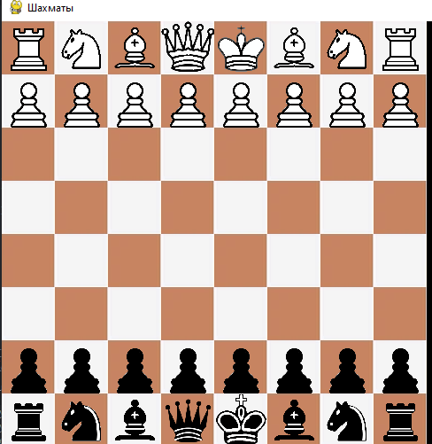
Реализуем класс Board
Класс Board создаёт понятный для пользователя интерфейс, показывает доску с фигурами. Через него пользователь получает информацию: чей сейчас ход, не совершил ли он ошибку при ходе и так далее

Slide 5
Chessboard
В этом классе реализуется список фигур и их положение на поле, рокировку и превращение пешки в другую фигуру.

Slide 6
Классы фигур
В них реализованы функции для проверки правильности хода, для возврата имени фигуры и её цвета

Slide 7
Возможности шахмат
Во время игры идёт таймер обратного отсчёта, что позволяет игрокам следить за временем. Также есть несколько функций присуши обычным шахматам: рокировка, превращение пешки. Благодаря проверке на правильность хода игра будет честной.

Slide 8
Заключение
Я создал шахматы, укрепил и применил на практике усвоенные в ходе уроков знания.
Можно добавить в программу такие функции как: показ пользователю возможные ходы той фигуры на которою он нажал, обрабатывать патовые ситуации, проверка на шах и многое другое

